Slide 1


THÔNG TIN VỀ NGÀY TRÁI ĐẤT NĂM 2000

Slide 2
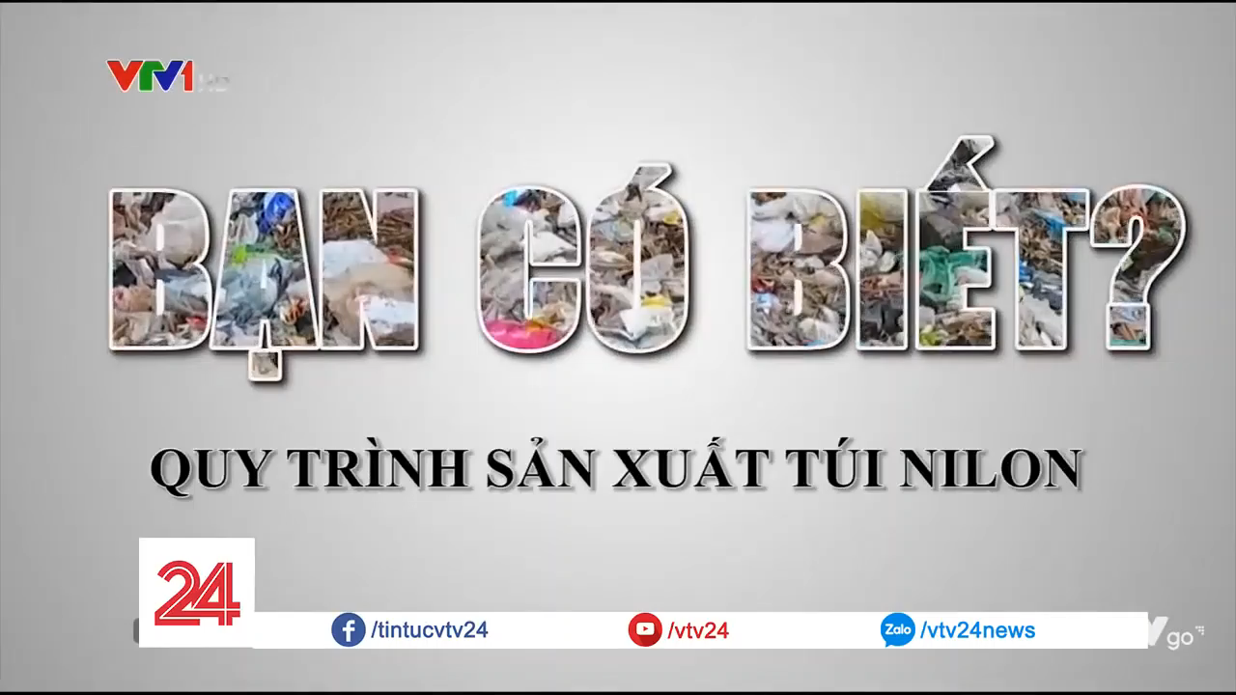
Hãy cùng chúng tớ tìm hiểu quy trình sản xuất bao ni lông nhé!

Slide 3

THẢO LUẬN NHÓM
Nhóm 1: Thuyết trình về thực trạng sử dụng bao bì ni lông ở Việt Nam.
Nhóm 2: Thuyết trình về nguyên nhân sử dụng bao bì ni lông ở Việt Nam.
Nhóm 3: Thuyết trình về tác hại của việc sử dụng bao bì ni lông.
Nhóm 4: Thuyết trình về các biện pháp giảm thiểu lượng rác thải bao bì ni lông ra môi trường.

Slide 4
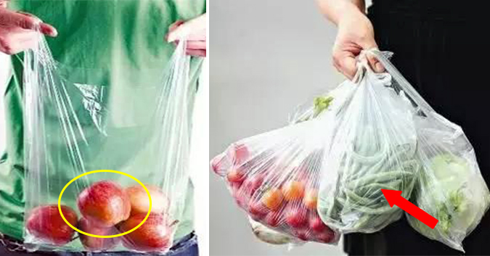
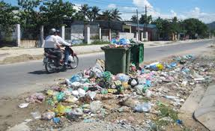
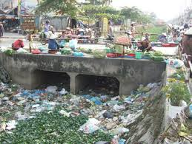
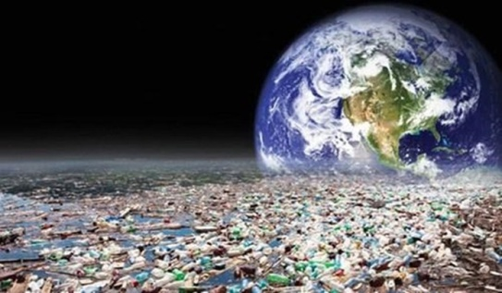

Slide 5
2 Tác hại của việc sử dụng bao bì nilon, giải pháp.
- Nguyên nhân gây hại:
+ Đặc tính không phân hủy pla-xtíc.
+ Con người lạm dụng bao bì ni lông và vứt bừa bãi.

Slide 6
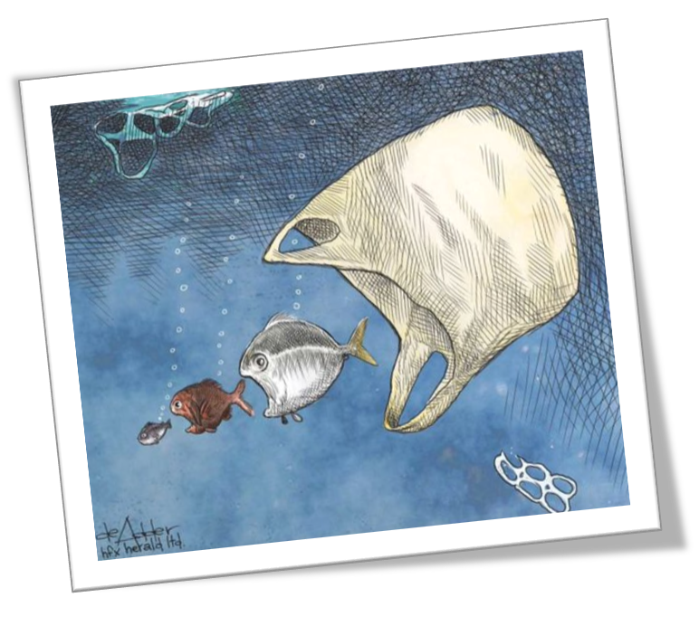
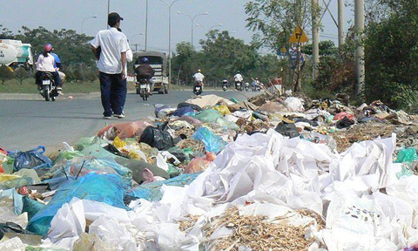
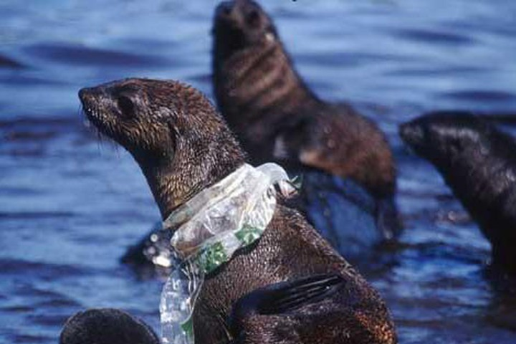
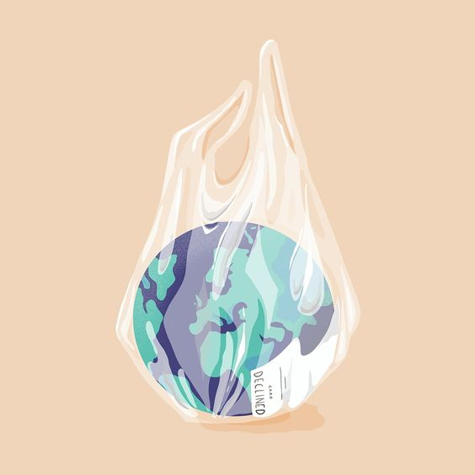
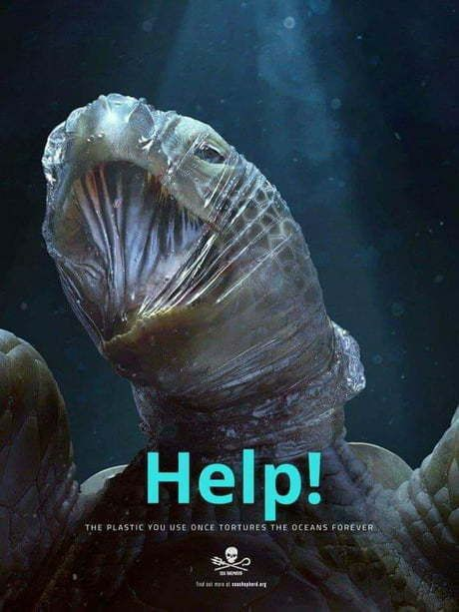

Slide 7
a)Tác hại với môi trường
Tính không phân hủy của pla-tic
Lẫn vào đất
Thải xuống cống
Trôi ra biển
Khi đốt
Cản trở sự phát triển của thực vật
Tắc cống
Cản trở môi trường sống của sinh vật
Tạo ra khí độc
Xói mòn đất
Ngập lụt
Muỗi phát triển
Chết sinh vật, thay đổi lưới sinh thái
Gây hại cho môi trường

Slide 8
b. Với sức khỏe con người
Tính không phân hủy của pla-tic
Đựng thực phẩm
Đốt rác, xử lí nhiệt
Gây ung thư,gây hại cho não
Ung thư, dị tật bẩm sinh

Slide 9
Giải pháp
Thay đổi thói quen sử dụng bao bì ni-long.
Dùng túi bằng chất liệu khác.
Tuyên truyền về tác hại của việc sử dụng bao bì ni-long cho mọi người xung quanh.
- Tính thuyết phục trong những kiến nghị đã đề xuất:
+ Kiến nghị hợp lí, dựa trên những tác hại của bao nilong và tình hình ô nhiễm thực tế.
+ Lời lẽ ngắn gọn, súc tích đầy thôi thúc, gợi động lực.
- Sử dụng từ “vì vậy” tạo sự liên kết giữa hai phần đặc biệt quan trọng của văn bản:
+ Quan hệ từ nối phần nguyên nhân việc sử dụng bao bì ni lông với giải pháp khắc phục, tạo sự liên kết logic, chặt chẽ về nội dung trong 2 đoạn trên.

Slide 10


Hiện nay ở Việt Nam có những biện pháp nào để xử lí rác thải là bao bì ni lông? Tính khả thi của phương pháp đó ra sao?
Đốt
Chôn lấp
Tái chế

Slide 11
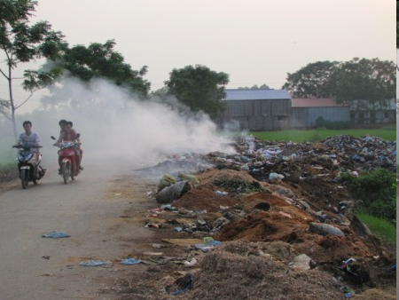
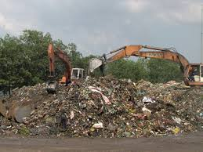
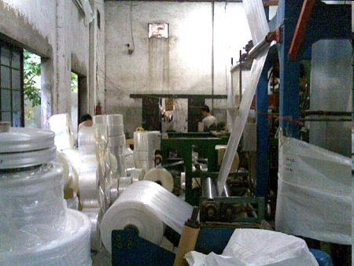
Phương pháp này đã được áp dụng. Tuy nhiên, việc đốt bao bì ni lông sẽ thải ra khí độc, gây bệnh nguy hiểm cho con người.
Đốt
Rác thải ni lông quá nhiều, nếu chôn lấp sẽ mất nhiều diện tích đất canh tác. Vì thế biện pháp này gặp nhiều khó khăn.
Chôn lấp
Phương pháp này gặp nhiều khó khăn vì giá thành tái chế gấp 20 lần giá thành sản xuất bao bì ni lông mới.
Tái chế
Notes:
Giáo án của Hạnh Nguyễn: https://www.facebook.com/HankNguyenn

Slide 12
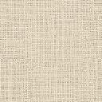
NHỮNG CON SỐ BIẾT NÓI
- Theo dự thảo báo cáo của Bộ tài nguyên và Môi trường tại khóa họp thứ 8, Quốc hội khóa 12 ngày 15.10.2012, mỗi ngày Việt Nam sử dụng 12000 tấn bao bì ni lông. Bao bì ni lông chiếm 81-90% tổng khối lượng nhựa chứa trong rác thải sinh hoạt.
- Nếu mỗi gia đình mỗi ngày chỉ sử dụng một bao bì ni lông thì ước tính có khoảng 30 triệu bao bì ni lông thả ra môi trường mỗi ngày và có hơn 9 tỉ bao bì ni lông mỗi năm.

Slide 13
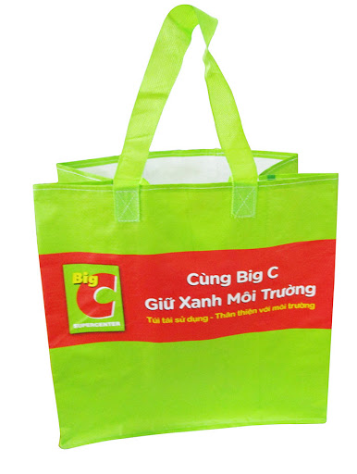
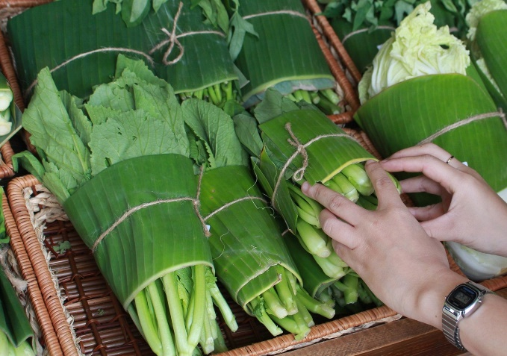
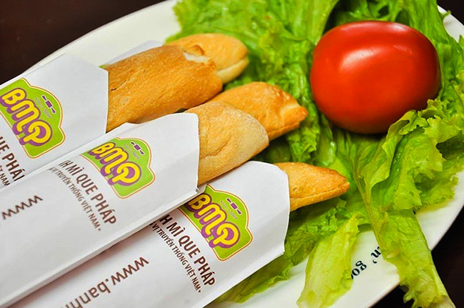
Notes:
Giáo án của Hạnh Nguyễn: https://www.facebook.com/HankNguyenn

Slide 14

Mọi người hãy cùng nhau quan tâm đến Trái Đất hơn nửa!
Hãy bảo vệ Trái Đất, ngôi nhà chung của chúng ta trước những nguy cư gây ô nhiễm môi trường đang gia tăng.
Hãy cùng nhau hành động:
“MỘT NGÀY KHÔNG SỬ DỤNG BAO BÌ NI LÔNG”

Slide 15
Mọi người hãy cùng nhau quan tâm đến Trái Đất hơn nửa!
Hãy bảo vệ Trái Đất, ngôi nhà chung của chúng ta trước những nguy cư gây ô nhiễm môi trường đang gia tăng.
Hãy cùng nhau hành động:
“MỘT NGÀY KHÔNG SỬ DỤNG BAO BÌ NI LÔNG”

Slide 16
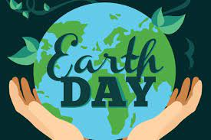

3. Lời kêu gọi
Nhiệm vụ :Mọi người hãy cùng nhau quan tâm đến Trái Đất hơn nữa
Hành động “ MỘT NGÀY KHÔNG DÙNG BAO NI LÔNG”
=> Khẳng định: Bảo vệ môi trường là nhiệm vụ thường xuyên của mọi người, mọi dân tộc trên trái đất.

Slide 17
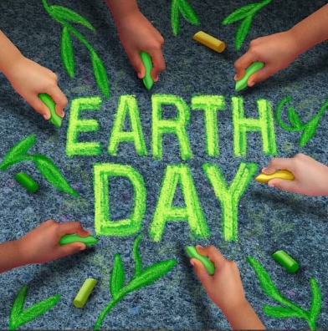
1. Giá trị nội dung
Văn bản Thông tin về ngày Trái Đất năm 2000 đưa đến cho mỗi chúng ta sự nhìn nhận và hành xử đúng đắn hơn với môi trường sống của mình bằng cách chỉ ra những tác hại của việc sử dụng bao bì ni lông, về lợi ích của việc giảm bớt chất thải ni lông và đề ra những giải pháp, hành động có thể cải thiện môi trường sống, để bảo vệ Trái đất.
2. Giá trị nghệ thuật
- Giải thích đơn giản, khách quan, rõ ràng.
- Bố cục chặt chẽ.
- Ngôn ngữ: chính xác, rõ ràng, chân thành... trên cơ sở khoa học khách quan, đúng đắn

Slide 18
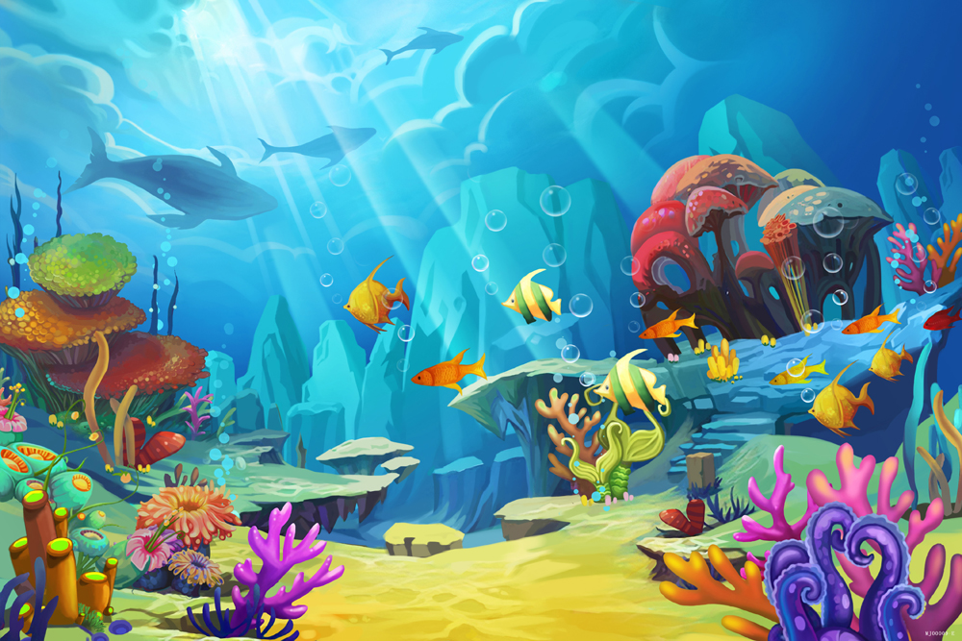





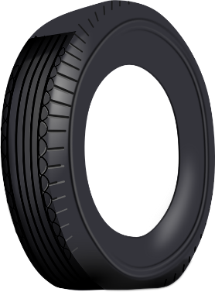
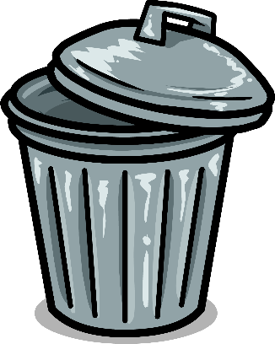
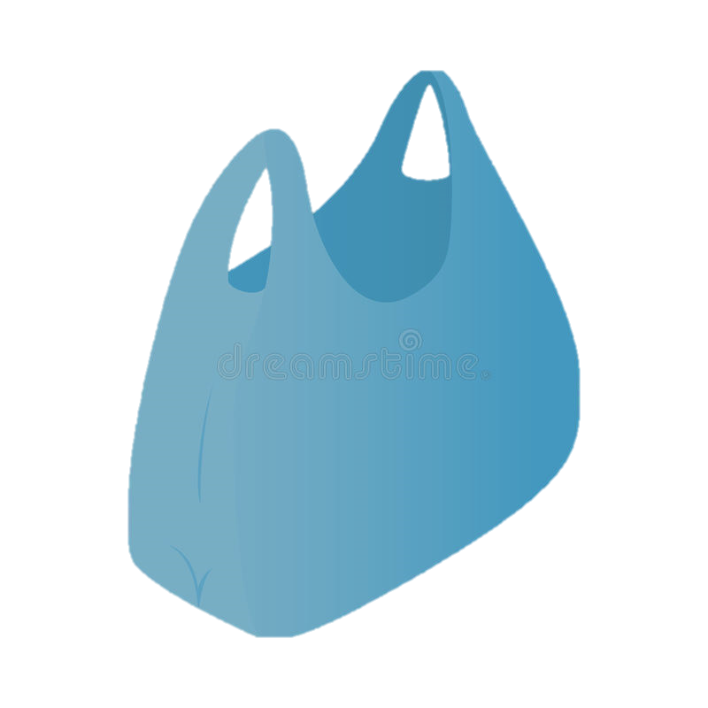
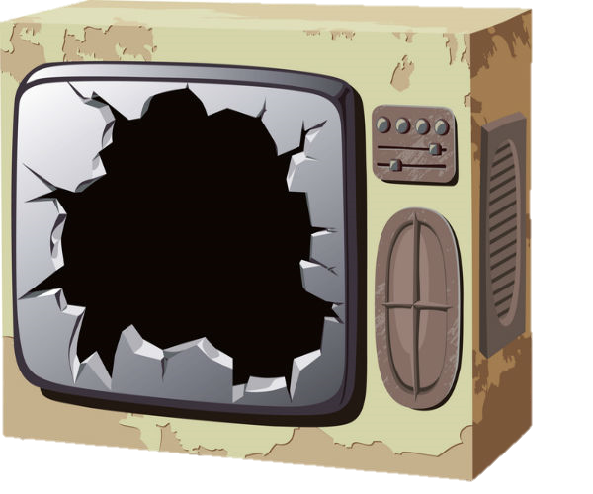
DỌN SẠCH
ĐẠI DƯƠNG
Notes:
Giáo án của Hạnh Nguyễn: https://www.facebook.com/HankNguyenn

Slide 19



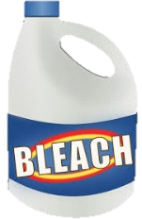


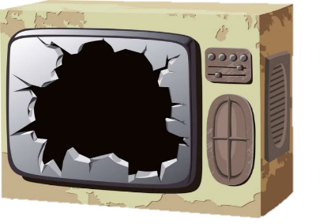
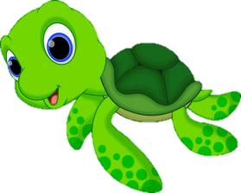
1
2
3
4
5
6
Notes:
Giáo án của Hạnh Nguyễn: https://www.facebook.com/HankNguyenn

Slide 20


“Một ngày không sử dụng bao bì nilong” là chủ đề về ngày Trái đất của nước nào?
Việt Nam
Notes:
Giáo án của Hạnh Nguyễn: https://www.facebook.com/HankNguyenn

Slide 21
Trong văn bản “Thông tin về ngày Trái Đất năm 2000”, bao bì nilong được coi là gì?
Một loại rác thải sinh hoạt
Notes:
Giáo án của Hạnh Nguyễn: https://www.facebook.com/HankNguyenn

Slide 22
Trong văn bản, tác giả đã chỉ ra điều gì là nguyên nhân cơ bản nhất khiến cho việc sử dụng bao bì nilong gây hại đối với môi trường tự nhiên?
Tính không phân huỷ của plastic
Notes:
Giáo án của Hạnh Nguyễn: https://www.facebook.com/HankNguyenn

Slide 23
Mục đích mà Việt Nam hướng tới khi tham gia Ngày Trái Đất là gì?
Bảo vệ môi trường
Notes:
Giáo án của Hạnh Nguyễn: https://www.facebook.com/HankNguyenn

Slide 24
Nếu không bị thiêu hủy, bao bì nilong có thể tồn tại được bao lâu?
Hơn 5000 năm
Notes:
Giáo án của Hạnh Nguyễn: https://www.facebook.com/HankNguyenn

Slide 25
Văn bản “Thông tin về Ngày Trái Đất năm 2000” thuộc kiểu văn bản gì?
Văn bản nhật dụng
Notes:
Giáo án của Hạnh Nguyễn: https://www.facebook.com/HankNguyenn

Slide 26


CHÚC CÁC EM HỌC TỐT VÀ HÃY CÙNG CHUNG TAY ĐỂ BẢO VỆ MÔI TRƯỜNG

